Slide 1
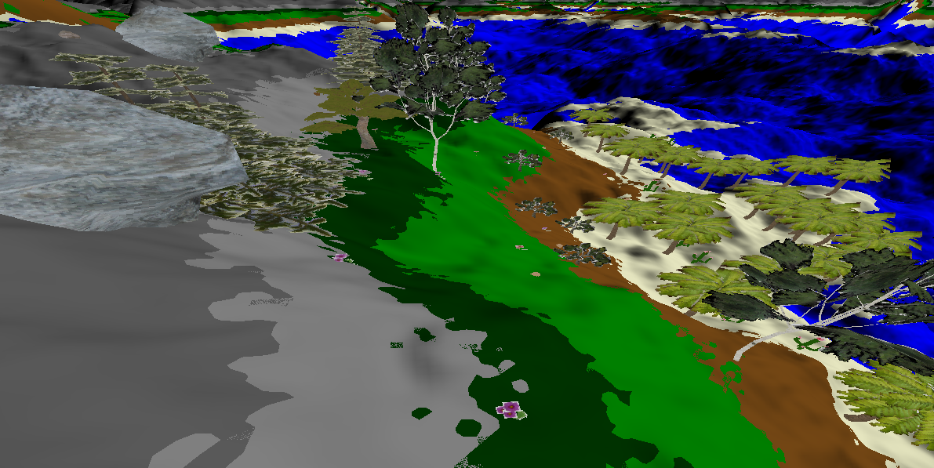
Blender Models in OpenGL importieren

Slide 2
Ziele der Implementation
In Blender erstellte 3D Modelle in unserem Java OpenGL Programm verfügbar machen
Modelle je nach Beschaffenheit des Untergrunds sinnvoll auf der Karte verteilen

Slide 3
Modelle Importieren
Modelinformationen (OBJ Format) anhand von Beispielen und der Spezifikation einlesen
Materialinformationen (MTL Format) anhand von Beispielen und der Spezifikation einlesen
Vertex- und Indexbuffer erstellen
Texturen einlesen
Alle genannten Eigenschaften für jedes Teil des Models in einer Klasse zusammenfassen
Alle Teile des Models in einer Liste speichern

Slide 4
Hauptbestandteile einer OBJ-Datei
Aufbau: Textdatei mit zeilenweisen Anweisungen gruppiert in Teilblöcke für Teilobjekte (Baumstamm z.B.)
Vertex-Block (zeilenweise x, y, z)
Vertextextur-Block (zeilenweise s,t)
Vertexnormalen-Block (zeilenweise x,y,z)
Materialname des Teilobjekt (Pro Teilobjekt ein Material)
Face-Block (Zusammenhang Vertex, Vertextextur, Vertexnormale)
  Je Zeile 3 oder 4 Vertices zusammengefügt (xv,xt,xn / yv,yt,yn, zv,zt,zn)
  Stellt ein Drei- oder Viereck dar

Slide 5
Hauptbestandteile einer MTL-Datei
Aufbau: Textdatei mit zeilenweisen Anweisungen gruppiert in Blöcke für jedes Material
Materialname
Ambient reflectance
Diffuse reflectance
Specular reflectance
Dissolve factor
Diffuse Color Map (Textur)
Specular Color Map
Specular exponent

Slide 6
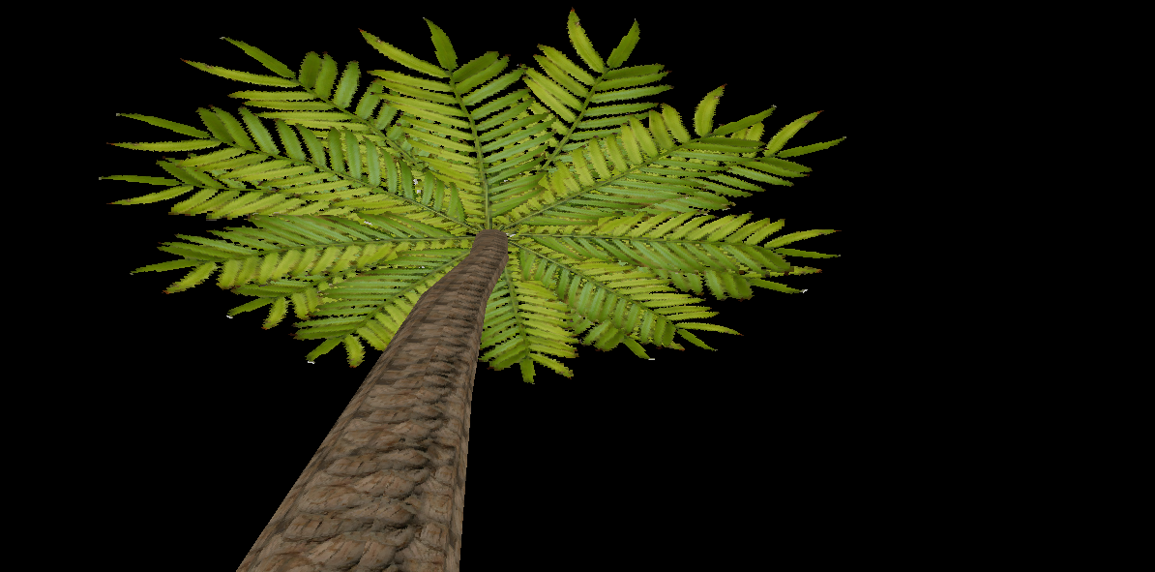
Modell nach Import
Notes:
Palmblätter bestehen nur aus einer Textur und wenigen dreiecken
Materialbeschaffenheiten geben einen dissolve Faktor an
Dort wo der Wert des Alphakanals der Textur kleiner oder Gleich dem Dissolve Faktor ist, wird ausgeblendet
Dafür gibt es einen eigenen Fragmentshader
Dieser Fragmentshader könnte auch beleuchtungsmodelle umsetzen

Slide 7
Modelle auf Karte platzieren
TerrainGrid durchlaufen (bspw. 2048x2048)
Für jeden Punkt des Grids die Bodenart auslesen
  Über gewichtete Zufallswerte bestimmen ob ein Model platziert werden soll und welches
Passendes Model an Punkt des Grids translatieren
  Per Skalierung und festen Faktoren, gegeben durch das Terrain und die Implementierung der ClipMap

Slide 8
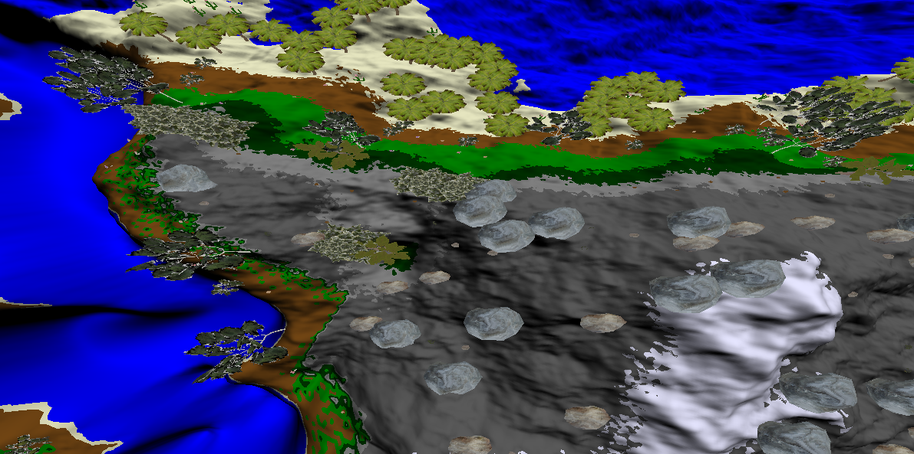
Art des Untergrundes und Zufallsverteilung

Slide 9
Besondere Schwierigkeiten
Scheinbar verschiedene Interpretationen des OBJ-Formats von verschiedenen Programmen vorhanden
  Lösung: implementation verschiedener Ausnahmen
Performanceprobleme
  Lösungen:
    Nutzung von Threading beim Erstellen der Buffer
    Nur Models in direkter Umgebung zeichnen
    Models nur auf jedem X. Punkt der Karte erlauben
Probleme beim Merge-Vorgang durch fehlende Dokumentation und Kapselung einzelner Abschnitte
  Lösung: ausprobieren

